Slide 1
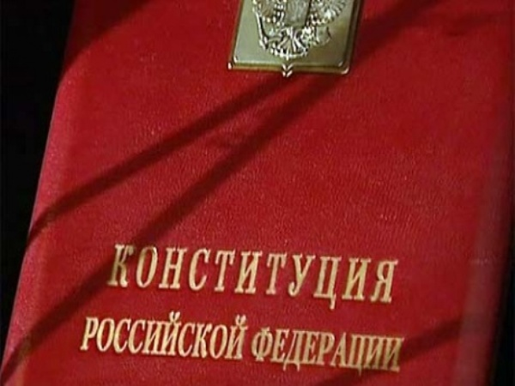
1 Сентября – День знаний
20-летие Конституции
Российской
Федерации

Slide 2
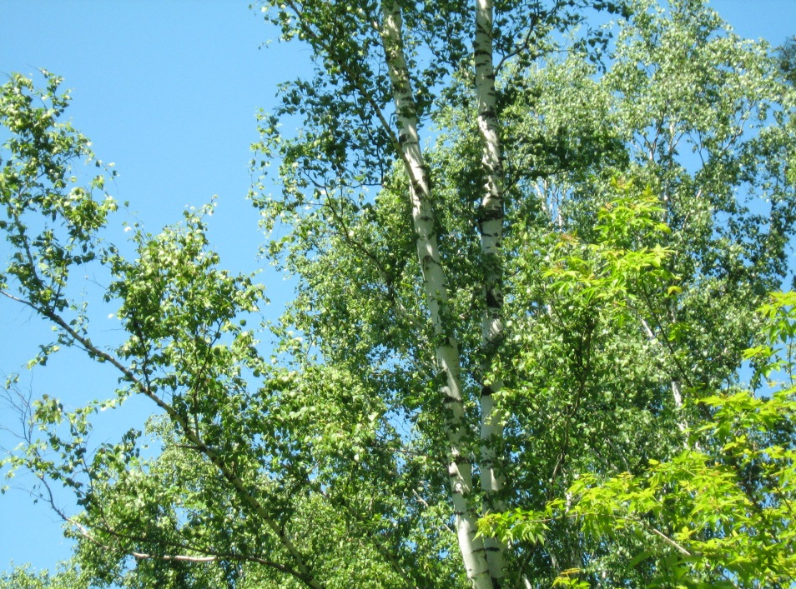
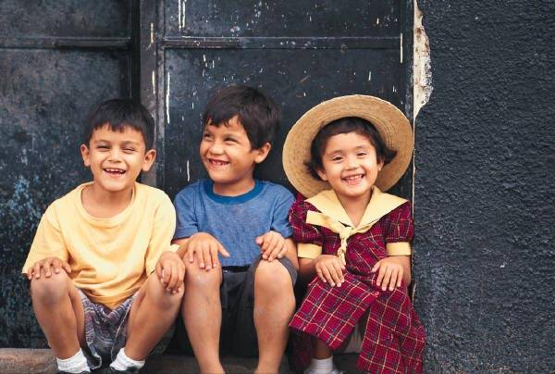
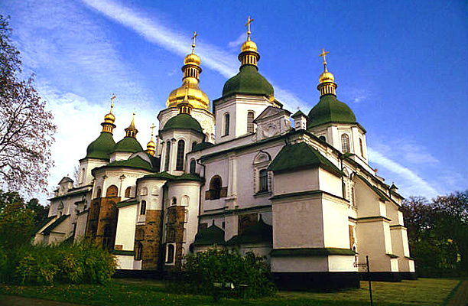
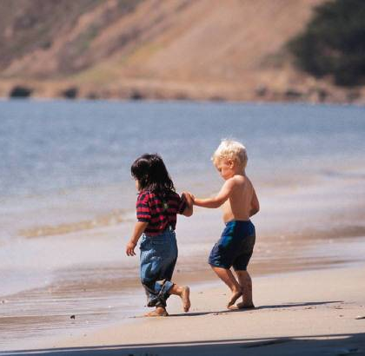
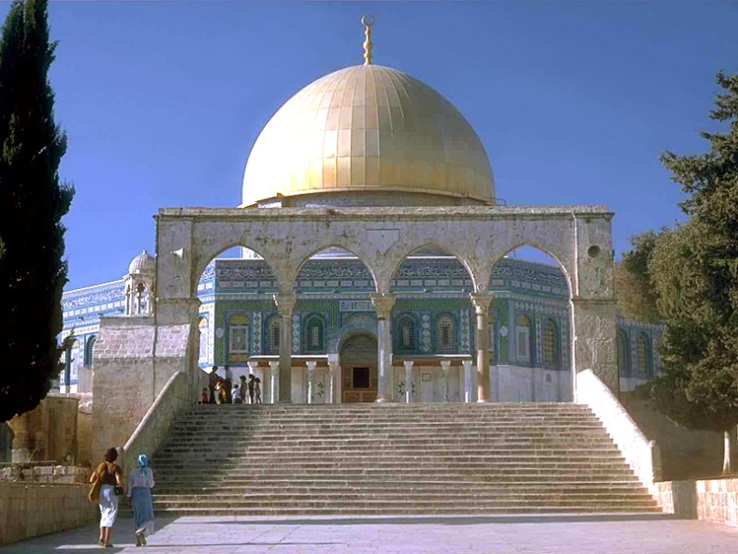
Мы – граждане России!

Slide 3
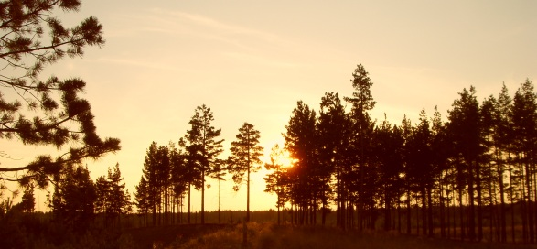
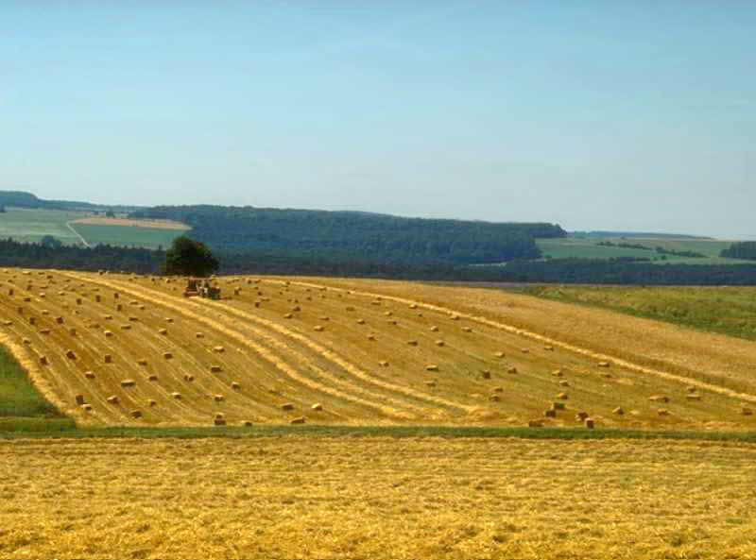
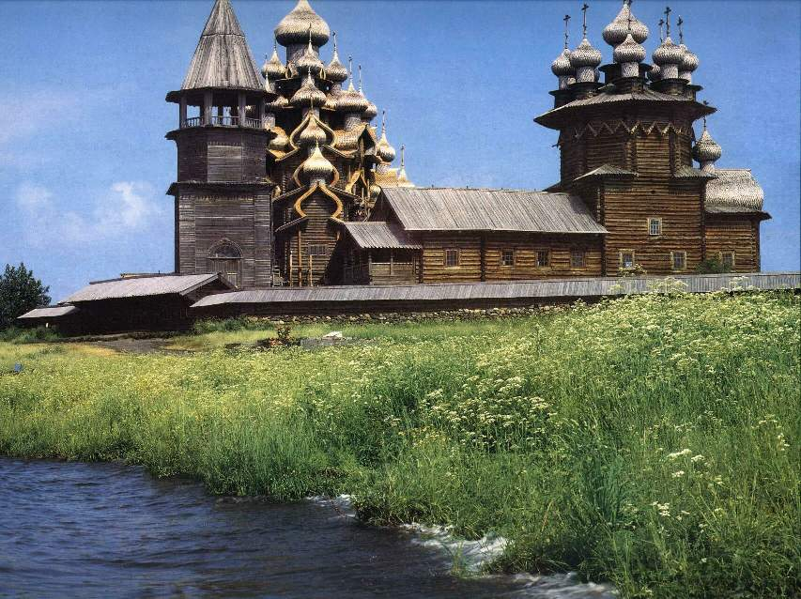
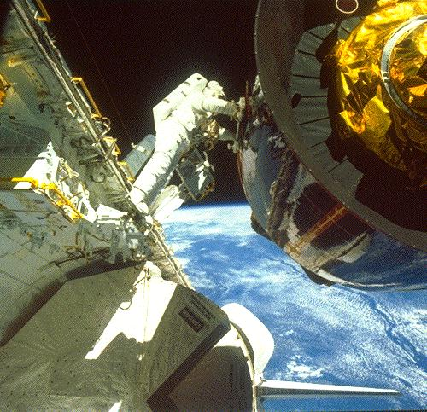
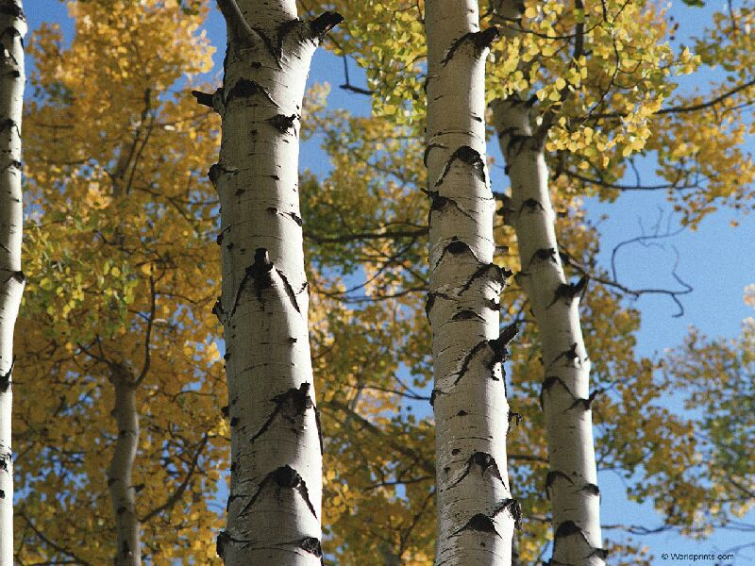
Наша Родина – Российская Федерация.
Мы – граждане великой, многонациональной державы.

Slide 4
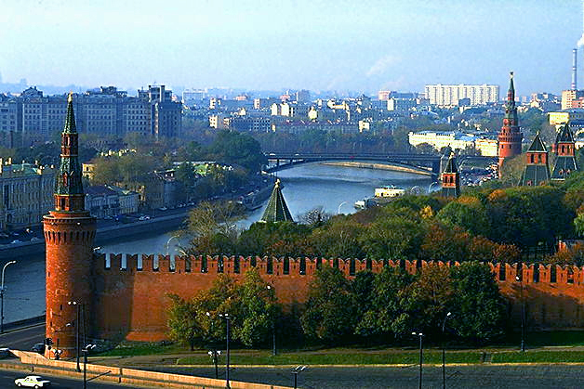
Символы России:
Государственный герб,
Государственный гимн,
Государственный флаг.

Slide 5
Государственный герб свидетельствует о том, что наша страна – независимое государство, а мы все – граждане демократической России.

Slide 6
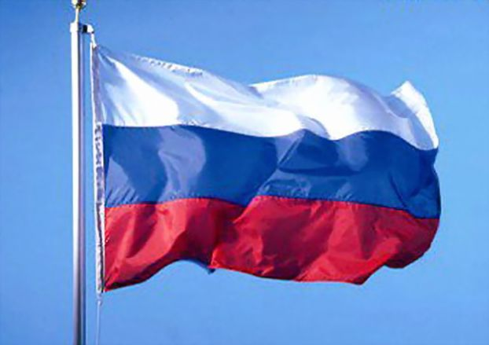
Флаг – наша святыня, и мы должны относиться к нему с уважением и почитанием.

Slide 8
Что такое Конституция?
Конституция – (от лат. установление) – основной закон государства.
Конституция определяет:
Основы государственного и
общественного строя;
Систему органов власти,
порядок их образования и
деятельности;
Права и обязанности граждан.

Slide 9
История конституции России
1918 год – Конституция РСФСР
1924 год – Конституция СССР
1936 год – Конституция СССР
1977 год – Конституция СССР
12 декабря 1993 год – Конституция Российской Федерации

Slide 10
Действующий президент РФ- Путин.В.В.
Избран на пост всенародным голосованием в мае
2012 года.
Президент – глава государства.

Slide 11
Политические права и свободы гражданина
свобода слова
право участвовать в управлении делами государства
право избирать и быть избранным

Slide 12
Социальные, экономические и культурные права и свободы
право на отдых
право на жилище
право на охрану здоровья и медицинскую помощь
свобода творчества.

Slide 13
Статья 43 Каждый имеет право на образование.

